Slide 1
Подача заявлений о предоставлении услуги «Зачисление в образовательное учреждение» с использованием федеральной портальной формы на Едином портале государственных и муниципальных услуг

Slide 2
Когда подавать заявление:
С 00:00 01.04.2022 до 23:59 30.06.2022 – прием детей, зарегистрированных на территории, за которой закреплена конкретная образовательная организация, в Академическом, Верх-Исетском, Ленинском, Кировском районах (имеющих постоянную или временную регистрацию на закрепленной территории), в том числе имеющих право на получение мест в муниципальных образовательных учреждениях в первоочередном порядке и имеющих право преимущественного зачисления;
С 06:00 01.04.2022 до 23:59 30.06.2022 – прием детей, зарегистрированных на территории, за которой закреплена конкретная образовательная организация, в Орджоникидзевском и Чкаловском, а также в Академическом, Верх-Исетском, Ленинском и Кировском районах (имеющих постоянную или временную регистрацию на закрепленной территории), в том числе имеющих право на получение мест в муниципальных образовательных учреждениях в первоочередном порядке и имеющих право преимущественного зачисления;

Slide 3
Когда подавать заявление:
С 07:00 01.04.2022 до 23:59 30.06.2022– прием детей, зарегистрированных на территории, за которой закреплена конкретная образовательная организация, в Железнодорожном и Октябрьском, а также в Орджоникидзевском, Чкаловском, Академическом, Верх-Исетском, Ленинском, Кировском районах (имеющих постоянную или временную регистрацию на закрепленной территории), в том числе имеющих право на получение мест в муниципальных образовательных учреждениях в первоочередном порядке и имеющих право преимущественного зачисления;
С 00:00 06.07.2022 до 23:59 05.09.2022 - прием детей, не зарегистрированных на территории, за которой закреплена конкретная образовательная организация, в том числе имеющих право на получение мест в муниципальных образовательных учреждениях в первоочередном порядке и имеющих право преимущественного зачисления.

Slide 4
Какие необходимы документы:
паспорт родителя (законного представителя);
свидетельство о рождении ребенка;
документ о регистрации ребенка по месту жительства или пребывания;
документ, подтверждающий преимущественное право и право на получение мест в образовательных организациях в первоочередном порядке (при наличии права).

Slide 5
Правом преимущественного приема будут пользоваться следующие категории детей:
дети, чьи полнородные и неполнородные брат и (или) сестра уже обучаются в учреждении, в которое зачисляются эти дети на обучение по основным общеобразовательным программам начального общего образования (основание – Приказ Министерства просвещения РФ от 02.09.2020 № 458 «Об утверждении Порядка приема на обучение по образовательным программам начального общего, основного общего и среднего общего образования»).
Обращаем ваше внимание на то, что регистрация на закрепленной за общеобразовательным учреждением территории (Постановление Администрации города Екатеринбурга от 14.03.2022 № 640 «О закреплении территорий за муниципальными общеобразовательными учреждениями муниципального образования «город Екатеринбург») для данной категории детей при зачислении в учреждение не будет учитываться.

Slide 6
Правом первоочередного приема в общеобразовательные учреждения будут пользоваться следующие категории детей:
дети сотрудников, имеющих специальные звания и проходящих службу в учреждениях и органах уголовно-исполнительной системы, органах принудительного исполнения РФ, федеральной противопожарной службы Государственной противопожарной службы, таможенных органов РФ (основание – Федеральный закон от 30.12.2012 № 283-ФЗ «О социальных гарантиях сотрудникам некоторых федеральных органов исполнительной власти и внесении изменений в отдельные законодательные акты Российской Федерации»);
дети сотрудников полиции (основание – Федеральный закон от 07.02.2011 № 3-ФЗ «О полиции»);
дети военнослужащих по месту жительства их семей (основание – Федеральный закон от 27.05.1998 № 76-ФЗ «О статусе военнослужащих»).
Для данной категории детей при зачислении в общеобразовательное учреждение регистрация на закрепленной за учреждением территории будет учитываться.

Slide 7
Если нет регистрации на ЕПГУ (нет учетной записи)
Если родитель не был зарегистрирован на ЕПГУ (не получал, не подтверждал учетную запись), то можно подойти в отделения МКУ ЦМУ или ГБУ СО МФЦ, и вместе с консультантами в зоне общественного доступа заполнить необходимые данные для регистрации на ЕПГУ, и получить подтверждение учетной записи.

Slide 8
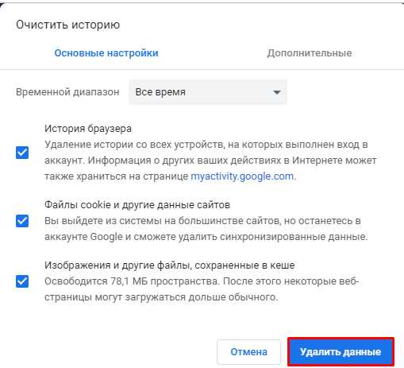
Общие рекомендации
Проверьте, подтверждена ли Ваша учетная запись на сайте «Госуслуги»;
До начала записи обновите Ваш браузер. Специалисты службы сопровождения Единого портала рекомендуют использовать Google Chrome;
Очистите кэш (историю браузера);
Проверьте баланс услуги «Интернет». Важно, чтобы с 00:00 01.04.2022 он был положительным, так как обычно провайдеры списывают оплату в начале нового дня;
Рекомендуем перед записью перезапустить Ваш браузер и зайти на портал снова через главную страницу, не использовать сохраненные ссылки на услугу. Используйте рекомендуемые методы перехода к форме заявления.

Slide 9
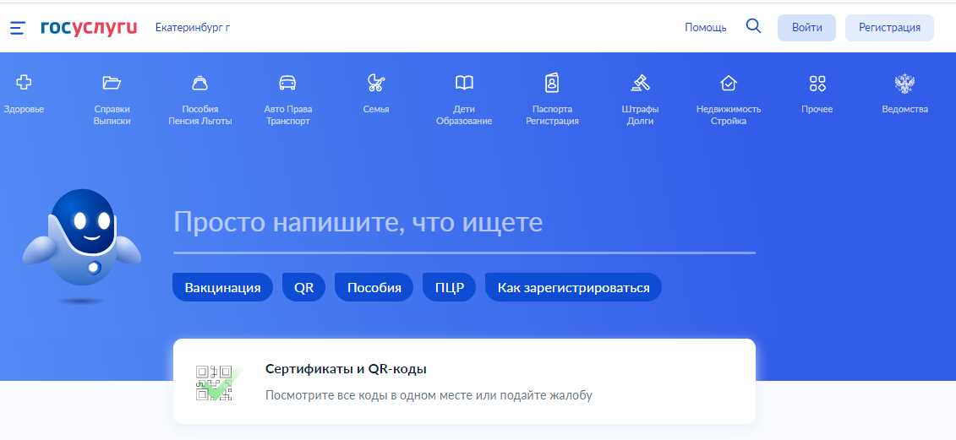
Как получить услугу
В адресной строке набрать www.gosuslugi.ru
Нажать кнопку «Войти»

Slide 10
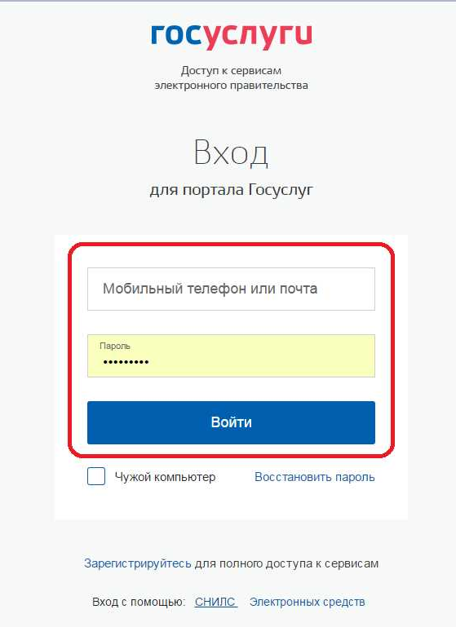
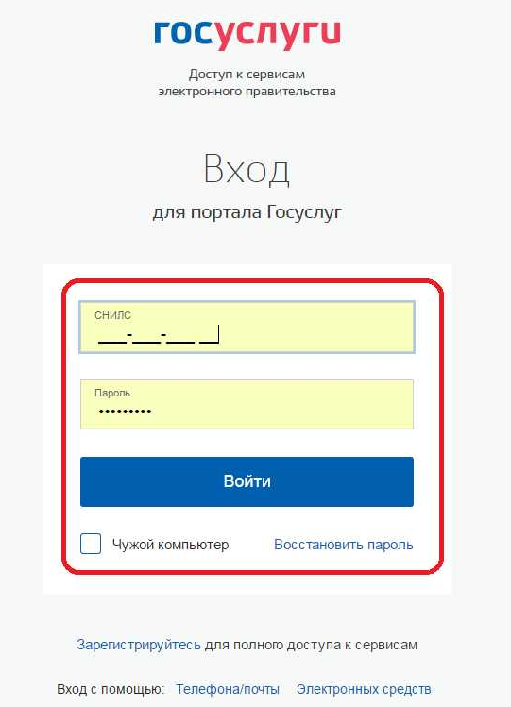
Подача заявления через ЕПГУ при наличии подтверждённой учетной записи
Ввести логин, пароль и нажать кнопку «Войти»
В качестве логина можно использовать номер мобильного телефона, адрес электронной почты или СНИЛС (в зависимости от того, что было указано при регистрации на портале)

Slide 11
Подача заявления через ЕПГУ при наличии подтверждённой учетной записи
Проверить местоположение (должно быть указано – Екатеринбург)
Если местоположение не указано или указано неверно, вручную установить «Екатеринбург»

Slide 12
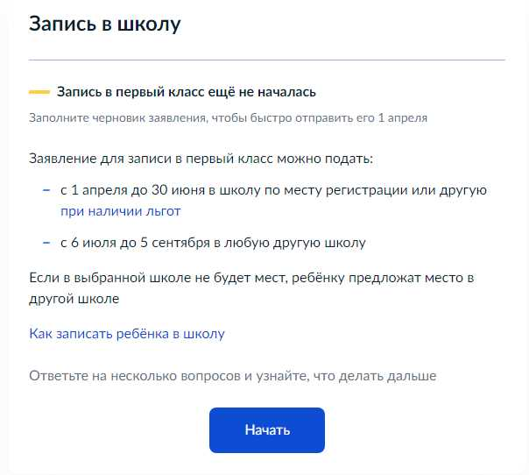
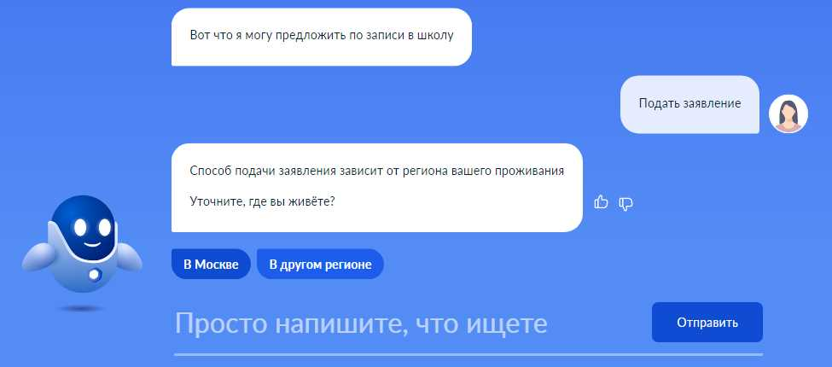
Подача заявления через ЕПГУ при наличии подтверждённой учетной записи
Поиск услуги через помощника: в строке поиска ввести «Запись в школу», выбрать действие «Подать заявление», далее выбрать «В другом регионе»

Slide 13
Подача заявления через ЕПГУ при наличии подтверждённой учетной записи
Прямая ссылка на услугу:
https://www.gosuslugi.ru/600368/1/form

Slide 14
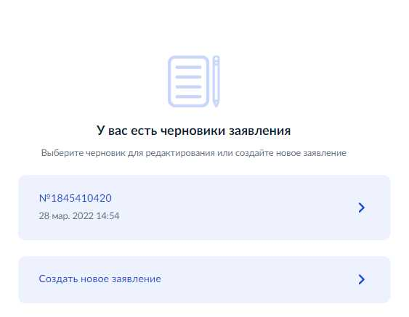
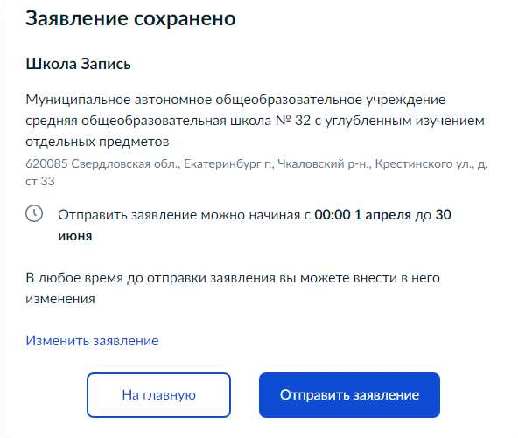
Подача заявления через ЕПГУ при наличии подтверждённой учетной записи
Если Вы ранее заполняли предварительное заявление, то после выбора услуги Вам будет предложено использовать черновик заявления или создать новое заявление.
Создание предварительных заявлений будет с 30.03.22, следуя инструкциям федеральной портальной формы ЕПГУ (или Презентации-инструкции по приему в 1 класс)
У родителей 1 апреля текущего года будет возможность отправить данные предварительные заявления в назначенное время путем нажатия кнопки в личном кабинете ЕПГУ «Отправить заявление».

Slide 15
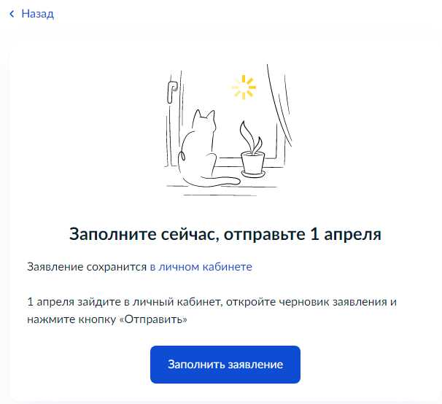
Подача заявления через ЕПГУ при наличии подтверждённой учетной записи
Выбрать «Заполнить заявление»

Slide 16
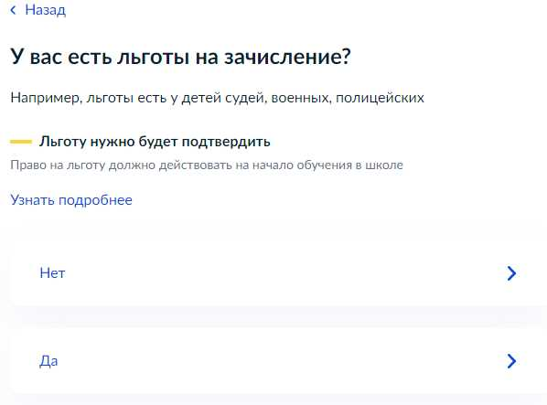
Подача заявления через ЕПГУ при наличии подтверждённой учетной записи
Указать наличие льгот

Slide 17
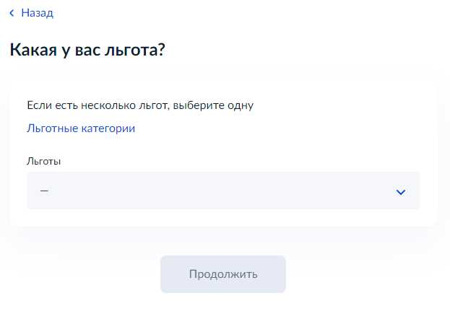
Подача заявления через ЕПГУ при наличии подтверждённой учетной записи
При наличии льготы необходимо выбрать значение из списка и нажать кнопку «Продолжить»

Slide 18
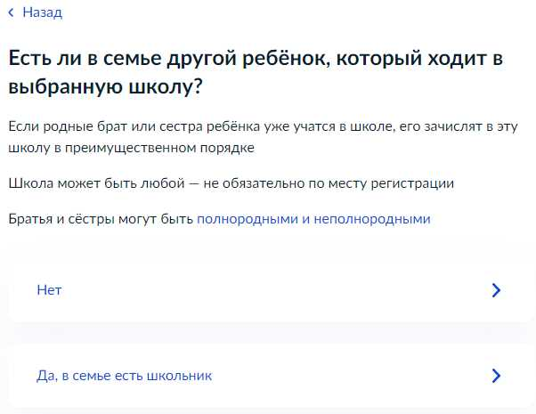
Подача заявления через ЕПГУ при наличии подтверждённой учетной записи
Указать, посещает ли старший ребенок образовательную организацию, в которую подается заявления.
Обращаем Ваше внимание на то, что регистрация на закрепленной за общеобразовательным учреждением территории для данной категории детей при зачислении в учреждение не будет учитываться

Slide 19
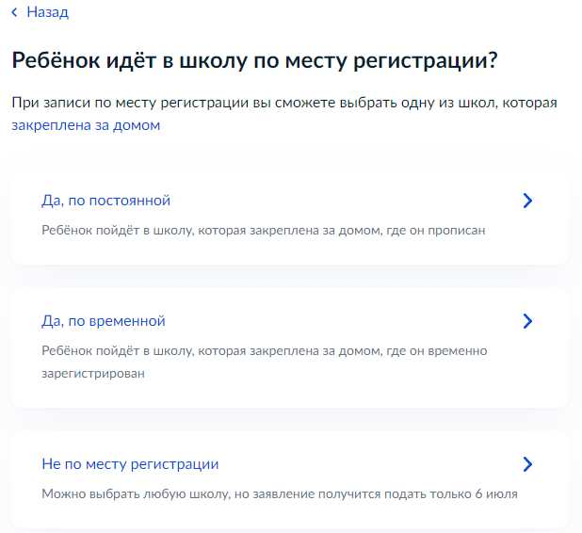
Подача заявления через ЕПГУ при наличии подтверждённой учетной записи
Выбрать тип регистрации

Slide 20
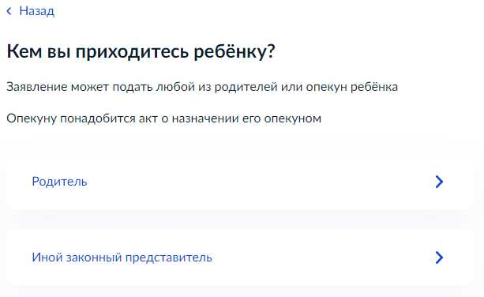
Подача заявления через ЕПГУ при наличии подтверждённой учетной записи
Указать, кем вы приходитесь ребенку

